Slide 1
第9次课 嵌入式系统编程
李剑

Slide 2
上节课内容复习（7-1）
1) VIC0IRQSTATUS、VIC0FIQSTATUS和VIC0RAWINTR寄存器
VIC0IRQSTATUS和VIC0FIQSTATUS均为32位寄存器，分别表示IRQ和FIQ两种中断，每一位代表一个中断源。
“0”表示相应中断源无效；“1”表示相应中断源可用。
有中断触发后，硬件自动将相应位置1。

Slide 3
上节课内容复习（7-2）
1) VIC0IRQSTATUS、VIC0FIQSTATUS和VIC0RAWINTR寄存器
VIC0RAWINTR寄存器，用来表示该中断在没有设置VIC0INTENABLE之前的中断状态，初值不确定。

Slide 4
上节课内容复习（7-3）
2) VIC0INTSELECT、VIC0INTENABLE和VIC0INTENCLEAR寄存器
VIC0INTSELECT32位，每一位对应一个中断源，用以选择中断源的中断类型。
“0”表示IRQ中断，“1”表示FIQ中断。
所有中断源在中断请求时都要确定使用哪一种中断模式。

Slide 5
上节课内容复习（7-4）
2) VIC0INTSELECT、VIC0INTENABLE和VIC0INTENCLEAR寄存器
VIC0INTENABLE32位，每一位对应一个中断源。
为读（Read）状态时，“0”表示对应的中断被挂起；“1”表示相应的中断被允许。
为写（Write）状态时：“0”对中断的状态没有影响；“1”表示中断使能，复位后所有中断不可用。

Slide 6
上节课内容复习（7-5）
2) VIC0INTSELECT、VIC0INTENABLE和VIC0INTENCLEAR寄存器
VIC0INTENCLEAR32位，每一位对应一个中断源。
用于清除VIC0INTENABLE中相应的位，写入“1” 时把VIC0INTENABLE中开启的中断禁止掉，

Slide 7
上节课内容复习（7-6）
3) VIC0ADDRESS和VIC0VECTADDR[0:31]寄存器
VIC0ADDRESS存储中断服务程序（Interrupt Service Program，ISP）的入口地址。
中断处理完毕后必需清零。

Slide 8
上节课内容复习（7-7）
3) VIC0ADDRESS和VIC0VECTADDR[0:31]寄存器
VIC0VECTADDR0 ~ VIC0VECTADDR31共32个寄存器，存储中断服务程序ISP的入口地址。
处理中断时，根据中断优先级，将ISP的入口地址由VIC0VECTADDR[0:31]中的一个送入VIC0ADDRESS，再由CPU读取VIC0ADDRESS得到ISP的入口地址。

Slide 9
第8章 中断体系结构
S5PV210中断体系结构
S5PV210的中断应用实例

Slide 10
8.2 S5PV210的中断应用实例
目的
利用开发板上的按键控制LED发光二极管，当按键第一次按下，对应的LED灯亮，再次按下灯就灭。
原理
KEY1、KEY2分别与XEINT0、XEINT1相连，XEINT0和XEINT1即GPH0_0和GPH0_1引脚，将这两个GPIO引脚配置成中断引脚，当按键被按下即触发一个中断，根据下图所示触发方式配置为下降沿触发。

Slide 11
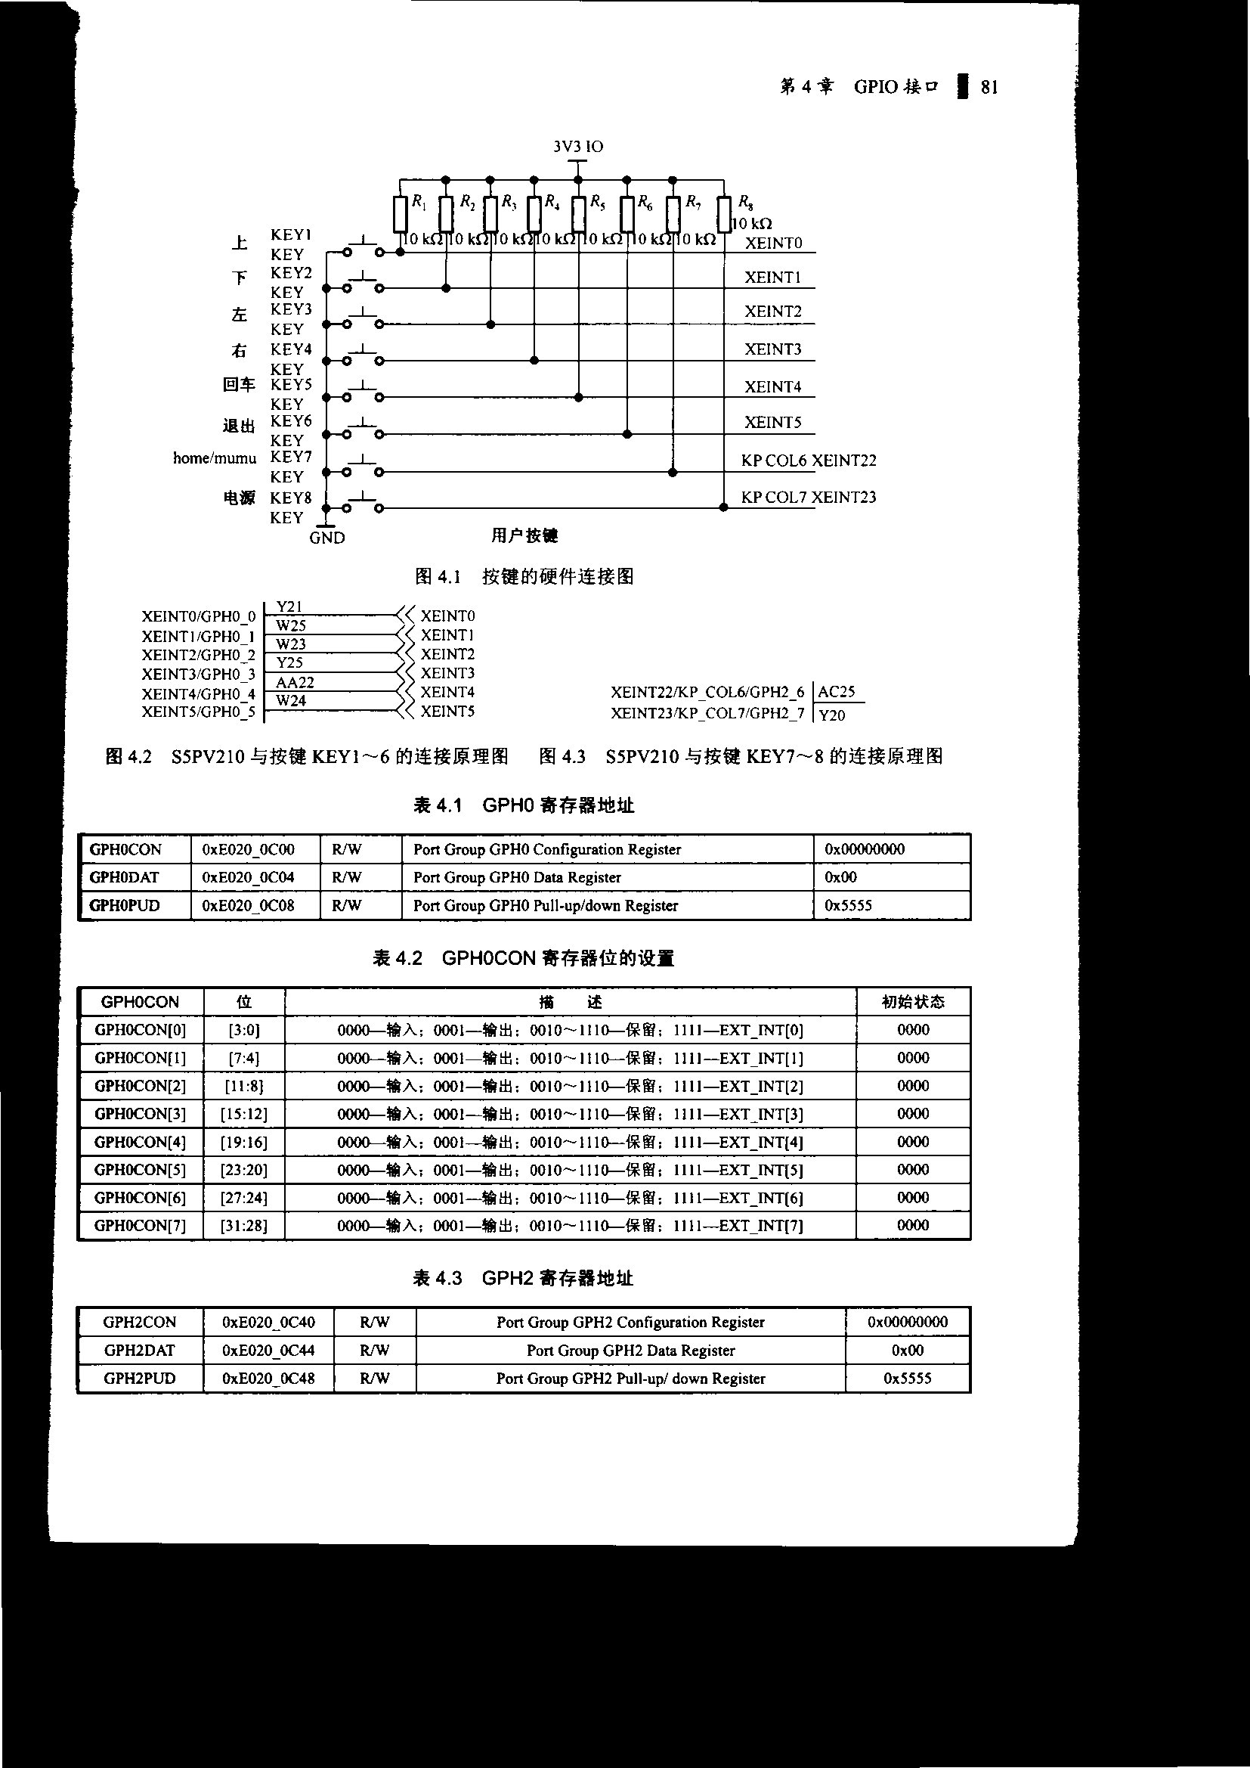
8.2 S5PV210的中断应用实例

Slide 12
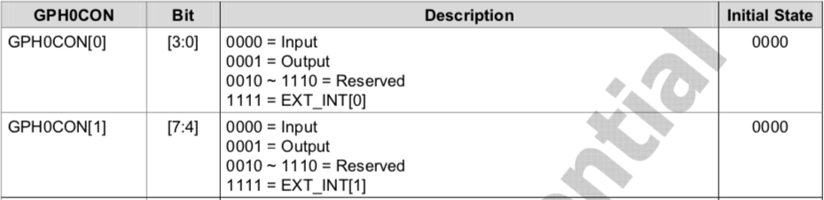
8.2 S5PV210的中断应用实例
GPH0外部中断
GPH0CON寄存器（引脚功能设置）

Slide 13
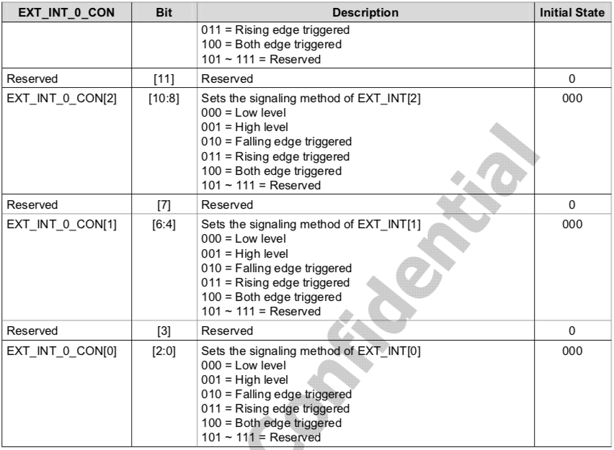
8.2 S5PV210的中断应用实例
GPH0外部中断
EXT_INT_0_CON寄存器（中断触发方式）

Slide 14
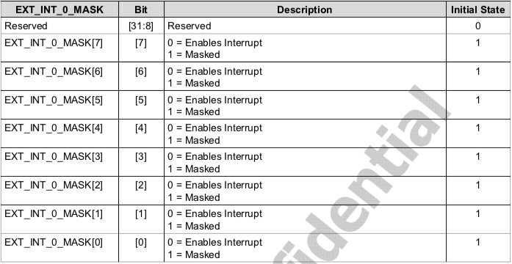
GPH0外部中断
EXT_INT_0_MASK寄存器（中断源屏蔽寄存器。 ）

Slide 15
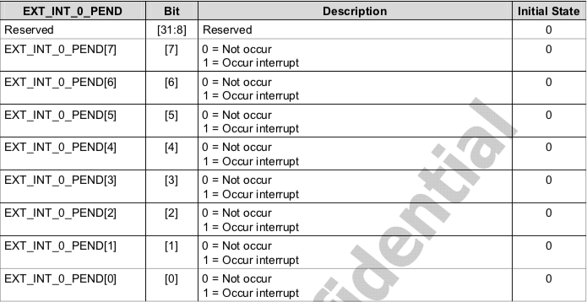
GPH0外部中断
EXT_INT_0_PEND寄存器（中断源指示，发生过后会被置1 ）

Slide 16
8.2 S5PV210的中断应用实例
步骤
(1) 配置GPIO引脚及其外部中断控制寄存器
(2) 选择中断类型（VICxINTSELECT）
(3) 清中断服务程序入口寄存器（VICxADDRESS）
(4) 设置相应中断的中断服务程序入口（VICxVECTADDR）
(5) 使能中断（VICxINTENABLE）

Slide 17
8.2 S5PV210的中断应用实例
代码包含四部分
(1) 启动程序
配置ARM工作模式、设计中断服务程序
(2) 初始化程序
初始化S5PV210中断控制器、配置GPIO引脚
(3) 主程序设计
按键控制LED
(4) 编写Makefile文件
编译生成目标文件

Slide 18
(1) 启动程序——保护现场、执行ISP、恢复现场
01 .text
02 .global _start /* 声明一个全局的标号 */
03 .global IRQ_handle
04 _start:
05 mrs r0,cpsr
06 bic r0,r0,#0x00000080 /* 使能IRQ中断bit[7]=0 */
07 msr cpsr,r0
08 bl main
09 halt_loop:
10 b halt_loop /* 死循环，不让程序跑飞 */
11
12 IRQ_handle:
13 sub lr, lr, #4 /* 计算返回地址 */
14 stmdb sp!, {r0-r12, lr} /* 保存用到的寄存器 */
15 bl irq_handler /* 跳到中断服务函数*/
16 ldmia sp!, {r0-r12, pc}^ /* 中断返回, ^表示将spsr的值复制到cpsr */

Slide 19
8.2 S5PV210的中断应用实例
#define GPC0CON *((volatile unsigned int *)0xE0200060)
#define GPC0DAT *((volatile unsigned int *)0xE0200064)
#define GPC0_3_out (1<<(3*4))
#define GPC0_4_out (1<<(4*4))
#define GPC0_3_MASK (0xF<<(3*4))
#define GPC0_4_MASK (0xF<<(4*4))
#define GPH0CON *((volatile unsigned int *)0xE0200C00)
#define GPH0DAT *((volatile unsigned int *)0xE0200C04)
#define EXT_INT_0_CON *((volatile unsigned int *)0xE0200E00)
#define EXT_INT_0_MASK *((volatile unsigned int *)0xE0200F00)
#define EXT_INT_0_PEND *((volatile unsigned int *)0xE0200F40)
#define VIC0IRQSTATUS *((volatile unsigned int *)0xF2000000)
#define VIC0INTSELECT *((volatile unsigned int *)0xF200000C)
#define VIC0INTENABLE *((volatile unsigned int *)0xF2000010)
#define VIC0VECTADDR0 *((volatile unsigned int *)0xF2000100)
#define VIC0VECTADDR1 *((volatile unsigned int *)0xF2000104)
#define VIC0ADDRESS *((volatile unsigned int *)0xF2000F00)
extern void IRQ_handle(void);
(2) 初始化程序
Notes:
#define GPC0_3_out (1<<(3*4))
#define GPC0_4_out (1<<(4*4))
#define GPC0_3_MASK (0xF<<(3*4))
#define GPC0_4_MASK (0xF<<(4*4))
不一样

Slide 20
8.2 S5PV210的中断应用实例
(2) 初始化程序
// 初始化leds的控制引脚
void init_leds(void)
{
GPC0CON &= ~(GPC0_3_MASK | GPC0_4_MASK);
// 清bit[15:12]和bit[19:16]
GPC0CON |= (GPC0_3_out | GPC0_4_out);
// 配置GPC0_3和GPC0_4为输出引脚
}
// 打开或关闭led1
void led1_on_off()
{
GPC0DAT ^= 1 << 3; /* 点亮或熄灭 LED1 */
}
// 打开或关闭led2
void led2_on_off()
{
GPC0DAT ^= 1 << 4; /* 点亮或熄灭 LED2 */
}

Slide 21
8.2 S5PV210的中断应用实例
(2) 初始化程序
// 配置中断引脚
void init_key(void)
{
// 配置GPIO引脚为中断功能
GPH0CON &= ~(0xFF<<0);
GPH0CON |= (0xFF<<0); //key1:bit[3:0];key2:bit[7:4]
// 配置EXT_INT[0]、EXT_INT[1]中断为下降沿触发
EXT_INT_0_CON &= ~(0xFF<<0);
EXT_INT_0_CON |= (0x2<<0)|(0x2<<4);
// 取消屏蔽外部中断EXT_INT[0]、EXT_INT[1]
EXT_INT_0_MASK &= ~0x3;
}

Slide 22
8.2 S5PV210的中断应用实例
(2) 初始化程序
// 清中断挂起寄存器
void clear_int_pend()
{
EXT_INT_0_PEND |= 0x3; // EXT_INT[0]、EXT_INT[1]
}

Slide 23
8.2 S5PV210的中断应用实例
(2) 初始化程序
// 初始化中断控制器
void init_int(void)
{
// 选择中断类型为IRQ
VIC0INTSELECT &= ~0x3; // 外部中断EXT_INT[0]、EXT_INT[1]为IRQ
// 清VIC0ADDRESS
VIC0ADDRESS = 0x0;
// 设置EXT_INT[0]、EXT_INT[1]对应的中断服务程序的入口地址
VIC0VECTADDR0 = (int)IRQ_handle;
VIC0VECTADDR1 = (int)IRQ_handle;
// 使能外部中断EXT_INT[0]、EXT_INT[1]
VIC0INTENABLE |= 0x3;
}

Slide 24
8.2 S5PV210的中断应用实例
(2) 初始化程序
// 清除需要处理的中断的中断处理函数的地址
void clear_vectaddr(void)
{
VIC0ADDRESS = 0x0;
}
// 读中断状态
unsigned long get_irqstatus(void)
{
return VIC0IRQSTATUS;
}

Slide 25
8.2 S5PV210的中断应用实例
(3) 主程序设计
// 声明其他源文件中定义的函数
extern void init_leds(void);
extern void led1_on_off();
extern void led2_on_off();
extern void init_key(void);
extern void clear_int_pend();
extern void init_int(void);
extern void clear_vectaddr(void);
extern unsigned long get_irqstatus(void);

Slide 26
8.2 S5PV210的中断应用实例
(3) 主程序设计
void irq_handler()
{
volatile unsigned char key_code = get_irqstatus() & 0x3;
// VIC0's status
clear_vectaddr(); /* 清中断向量寄存器 */
clear_int_pend(); /* 清pending位 */
if (key_code == 1) /* key1 */
led1_on_off();
else if (key_code == 2) /* key2 */
led2_on_off();
else
{
led1_on_off();
led2_on_off();
}
}

Slide 27
8.2 S5PV210的中断应用实例
(3) 主程序设计
int main(void)
{
int c = 0;
init_leds(); /* 初始化GPIO引脚 */
init_key(); /* 初始化按键中断 */
init_int(); /* 初始化中断控制器、使能中断 */
while (1);
}

